Slide 1
Цифровая экономика
380301 Экономика
Кафедра Экономики и управления
Канд. экон. наук, доцент Корень Андрей Владимирович
ТЕМА 7
Пространственно-отраслевые аспекты развития цифровой экономики

Slide 2
Структура курса
Тема 1. Возникновение и сущность цифровой экономики
Тема 2. Организационные основы цифровой экономики
Тема 3. Большие данные в современной экономике
Тема 4. Искусственный интеллект в цифровой экономике
Тема 5. Облачные технологии и интернет вещей
Тема 6. Цифровые финансовые технологии
Тема 7. Пространственно-отраслевые аспекты развития цифровой экономики
2

Slide 3
План
7.1 Цифровая промышленность
- Индустрия 4.0
- Киберфизические системы (КФС)
- Умные производства
7.2 Цифровое сельское хозяйство
7.3 Умные энергосистемы
7.4 Цифровая логистика
7.5 Электронная торговля
3

Slide 4
7.1 Цифровая промышленность
В промышленности сегодня выделяют четыре группы новых технологий, способных придать отрасли экспоненциальный рост, - цифровые технологии, биотехнологии, новые материалы, а также технологии в области умной энергетики и логистики.
По версии ОЭСР, взаимодействие этих групп между собой ведет к появлению 40 ключевых технологий будущего, принципиально меняющих производство.
Однако наибольшее влияние на трансформацию традиционного промышленного производства способны оказать именно цифровые технологии.

Slide 5
Базовые технологии в промышленности
На рисунке в нижнем ряду изображены три базовых технологии, комбинирование которых порождает набор технологий с более узкими, специализированными сферами применения.
В верхнем ряду изображены конкретные технологические решения, которые становятся возможными при комбинированном взаимодействии технологий из среднего ряда. Подобные технологии уже напрямую применяются в промышленности и ведут к многократному росту производительности.
Взаимодействие технологий из верхнего ряда может, в свою очередь, привести к полной автоматизации всех производственных процессов - от разработки новой идеи до поставки готового продукта конечному потребителю.

Slide 6
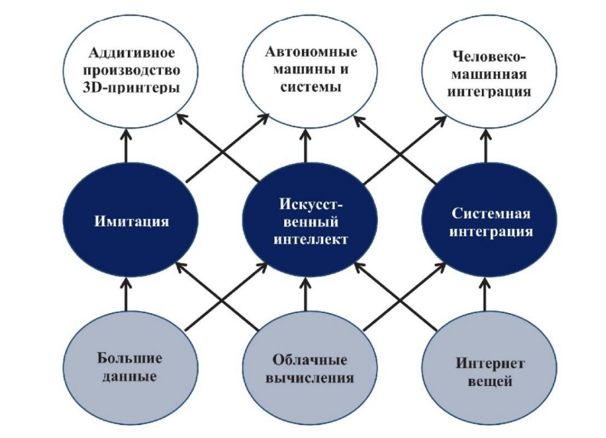
Зарождение новых производственных технологий в ходе взаимодействия цифровых технологий

Slide 7
Демонополизации экономики
Цифровизация создает сетевой мультипликативный эффект трансферта знаний и технологий - их горизонтального перелива по всем секторам и территориям. Это способствует как демонополизации экономики, так и массовому спросу на инновации.
Цифровая революция развивает сетевые коммуникации поверх административных границ стран и территорий, что ускоряет переход мира к децентрализованной, распределенной модели промышленного производства.
На этапе интернационализации рынков производственный процесс (создание продукта конечного потребления) был организован в виде национальных стоимостных цепочек, причем развитые страны имели завершенные цепочки с полным набором стадий, которые централизованно контролировались одной головной компанией.

Slide 8
Международный аутсорсинг
В дальнейшем развитие ИКТ, удешевившее международную логистику, а также массовое распространение офшоринга (международного аутсорсинга, когда подрядчиком выступает зарубежная фирма) привели к выходу цепочек за пределы национальных границ и рассредоточению их звеньев по различным территориям мира.
Сегодня эпоха иерархичных цепочек, замкнутых на одну головную компанию или одну страну, ушла в прошлое: новые конечные продукты создаются коллективными усилиями компаний многих стран в рамках глобальных сетевых стоимостных цепочек.
(Примеры Мечела, Совкомфлота, ДВМП)

Slide 9
Индустрия 4.0
Цифровая экономика есть начальная фаза 4-й промышленной революции, обозначаемую термином Индустрия 4.0.
Концепция Индустрии 4.0 тесно связана с цифровыми технологиями и включает три компонента:
сквозную цифровизацию и интеграцию вертикальных и горизонтальных процессов (технологических и организационных) предприятия
цифровизацию реализации продуктов и услуг,
цифровизацию бизнес-моделей взаимодействия с клиентами.

Slide 10
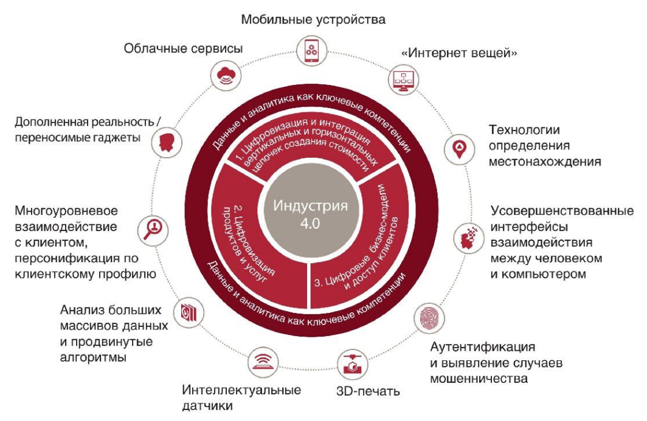
Концепция Индустрии 4.0 и соответствующие цифровые технологии

Slide 11
Приоритеты промышленного развития ведущих стран
1) внедрение промышленного интернета вещей, т.е. массовое оснащение интеллектуальными датчиками производственных линий и оборудования;
2) массовое внедрение роботов и, как следствие, переход к безлюдному производству (пример в сельском хозяйстве)
3) применение аддитивных технологий, т.е. ЗD-печать узлов и деталей;
4) использование всей массы данных и оцифрованной технической документации для формирования аналитики для больших данных и проведения вычислений с помощью облачных технологий (пример -оцифрованные дипломы);
5) цифровое моделирование и проектирование изделий и процессов от идеи до эксплуатации;
6) сквозная автоматизация и интеграция производственных и управленческих процессов, ориентированная на цифровой маркетинг и покупателя с автоматической поставкой ему готовой продукции;
7) применение интернет-сервиса автоматического заказа сырья и расходных материалов, минуя посреднические цепочки.
(Пример смарт-контрактов в ячейках СберЛогистики, а также почему умирает Почта России)

Slide 12
Можно сформулировать шесть основных принципов Индустрии 4.0
1. Функциональная совместимость - способность киберфизических систем (то есть носителей обрабатываемых деталей, сборочных станций и продуктов), людей и умных заводов связываться и общаться между собой посредством интернета вещей и интернета услуг
(Пример – Когда слесарь Семёныч станет не нужен?)
2. Виртуализация - создание виртуальной копии умного завода путём связывания сенсорных данных (получаемых в ходе мониторинга физических процессов) с виртуальными моделями производства и имитационными моделями.
3. Децентрализация - способность киберфизических систем принимать собственные решения в рамках умных заводов.
4. Функционирование в режиме реального времени - способность собирать и анализировать данные с непосредственной выдачей результатов анализа.
5. Ориентация на услуги - готовность киберфизических систем, людей или умных заводов оказывать интернет-услуги.
6. Модульность - гибкая адаптация умных заводов к изменяющимся требованиям посредством замены или расширения отдельных модулей.

Slide 13
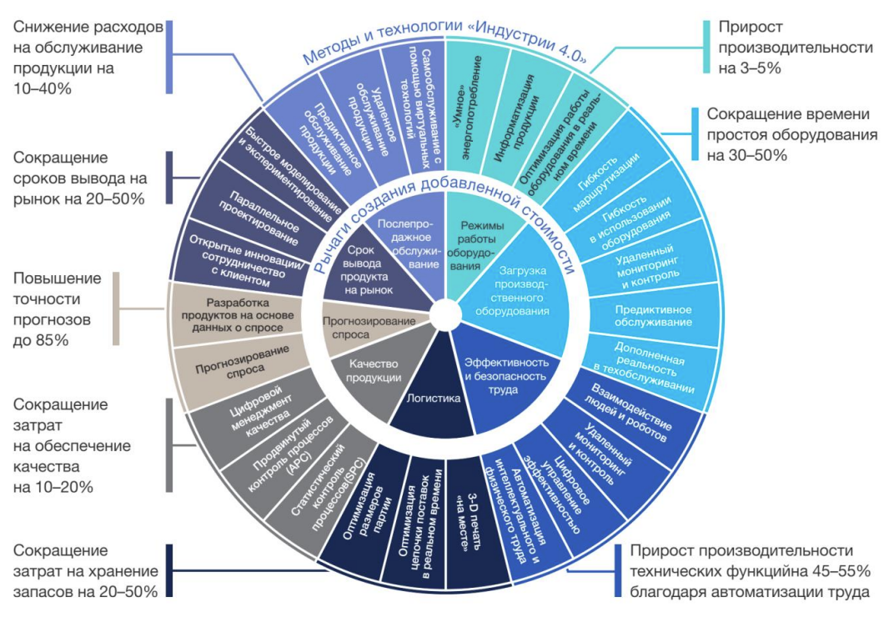
Потенциальная выгода от применения технологий Индустрии 4.0

Slide 14
Почему этого может не произойти
Немаловажным препятствием для внедрения технологий Индустрии 4.0 является низкий уровень автоматизации и цифровизации, а также отсутствие данных, которые можно было бы анализировать.
Существенную роль играет и фактор устаревшего технического регулирования, осложняющий внедрение новых технологий. Также стоит отметить недостаток квалифицированных специалистов по цифровым технологиям в промышленности.
Наконец, стоит отметить низкую цифровую культуру руководства и недостаточное понимание механизма применения цифровых методов и их эффекта, консервативное отношение к новшествам.
(Пример – ВТБ и Дальнегорск, песня из фильма БР)

Slide 15
А теперь про Киберфизические системы
Один из результатов эволюции промышленного производства благодаря цифровой экономике - появление киберфизических систем.
Термин ввели для обозначения комплексов, состоящих из реальных объектов, искусственных подсистем и контроллеров. Именно с такими системами связана важнейшая проблема модернизации промышленного производства.
КФС примеры: роботы, интеллектуальные здания, медицинские имплантаты, самоуправляемые автомобили и беспилотные самолеты, т.е. КФС применяются не только в промышленности

Slide 16
Предпосылками появления КФС стали:
- стремительное увеличение числа устройств со встроенными процессорами и средствами хранения данных: сенсорных сетей, работающих во всех протяженных технических инфраструктурах; медицинского оборудования; умных домов и т.д.;
(пример – ТВ-приставки от Владлинка ELTEX)
(пример – во время Covid системы искусственной вентиляции)
- интеграция, которая позволяет достигать наибольшего эффекта путем объединения отдельных компонентов в большие системы: интернета вещей, World Wide Sensor Net, умных сред обитания (Smart Building Environment)
(Чипы Глонасс / GPS у животных и человека)

Slide 17
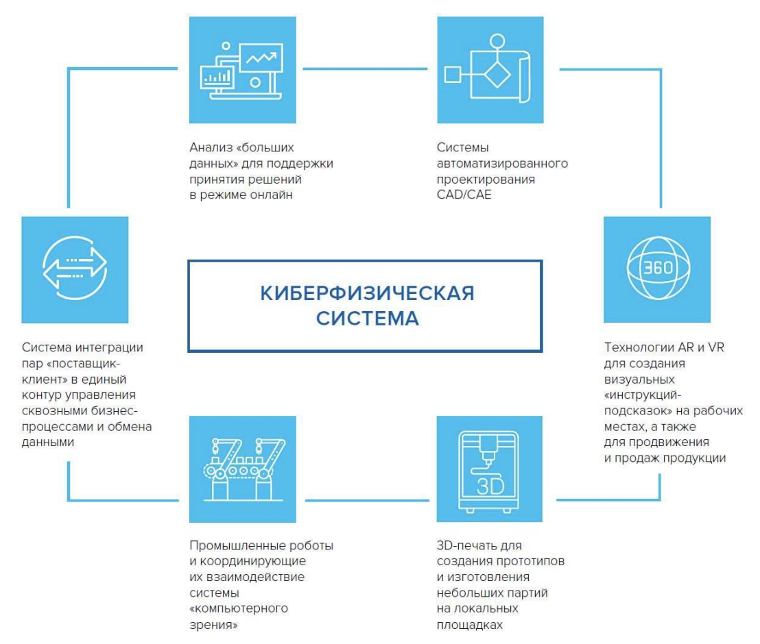
Структура киберфизической системы
345325

Slide 18
Пример совета директоров OpenAI, который отправил Сэма Олтмена в отставку
Помимо указанных предпосылок, в числе причин появления КФС - ограничение когнитивных способностей человека, которые эволюционируют медленнее, чем ИИ;
в конце концов неизбежно наступает момент, когда люди уже не в состоянии справиться с объемом информации, требуемой для принятия решений, и какую-то часть действий нужно передать КФС, выведя человека за пределы контура управления.
При этом в отдельных случаях КФС способны усилить аналитические способности человека, поэтому существует необходимость в создании интерактивных систем нового уровня, которые сохраняют человека в контуре управления.

Slide 19
Специалисты IBM приводят следующие примеры практического применения КФС:
в промышленности: КФС могут улучшить производственные процессы, обеспечивая обмен информацией реального времени между промышленным оборудованием, производственной цепочкой поставок, поставщиками, системами управления бизнесом и клиентами.
Кроме того, КФС могут повышать эффективность этих процессов благодаря автоматическому мониторингу и контролю всего производственного процесса и адаптации производства для удовлетворения предпочтений клиентов. КФС повышают прозрачность и управляемость цепочек поставок, улучшая отслеживаемость и безопасность товаров;

Slide 20
Специалисты IBM приводят следующие примеры практического применения КФС:
В здравоохранении
КФС используются для дистанционного мониторинга медицинских показателей пациентов в реальном времени с целью уменьшения потребностей в госпитализации (например, пациентов с болезнью Альцгеймера) или для улучшения ухода за инвалидами и пожилыми людьми. Кроме того, КФС применяются в нейробиологических исследованиях для изучения функций организма человека с использованием интерфейсов между мозгом и оборудованием и терапевтической робототехники
В возобновляемой энергетике
умные энергосети представляют собой КФС, в которых датчики и другие устройства обеспечивают мониторинг сети для целей контроля, повышения надежности и энергоэффективности;

Slide 21
Специалисты IBM приводят следующие примеры практического применения КФС:
В умных домах: совместная работа интеллектуальных устройств и КФС позволяет сократить энергопотребление, повысить безопасность и защищенность, а также создать более комфортные условия для жителей. Например, КФС могут осуществлять мониторинг энергопотребления и использовать системы регулирования для реализации концепции дома с нулевым потреблением электроэнергии. Их можно использовать для определения степени ущерба для зданий в результате непредвиденных событий и предотвращения разрушения конструкций;
На транспорте: транспортные средства и инфраструктура могут взаимодействовать между собой, обмениваясь в реальном времени информацией о дорожном движении, местоположении и проблемах, предотвращая транспортные инциденты и дорожные пробки, повышая безопасность и в конечном итоге экономя время и деньги;

Slide 22
Выводы по КФС
Производственные системы на базе КФС способны осуществлять самодиагностику и самостоятельно себя ремонтировать, что в конечном итоге к повышает гибкость и индивидуализацию производства.
Распространение КФС, включающих в себя умные машины, системы хранения и передачи данных, производственные мощности, которые способны автономно обмениваться информацией, вызывать действия и контролировать друг друга, приведет не только к изменению производственных процессов в промышленности, но и преобразованиям бизнес-процессов в целом и взаимосвязей между экономическими субъектами.

Slide 23
Умные производства
КФС ведут к образованию умных производственных систем, где все элементы (ресурсы, станки, сборочные линии, складские, логистические, маркетинговые и иные модули) объединены в одну коммуникационную сеть - так, что они могут обмениваться между собой данными, инициировать определенные действия и самостоятельно друг другом управлять без вмешательства человека.
Это позволяет вносить кардинальные улучшения во все стадии производственного цикла, резко снижать производственные издержки, оптимизировать управление цепочками поставок и гибко реагировать на любые новые запросы потребителей.
Отличие умного производства от обычного - максимально интенсивное и всеобъемлющее использование ИКТ и КФС на всех этапах производства продукции и ее поставки.

Slide 24
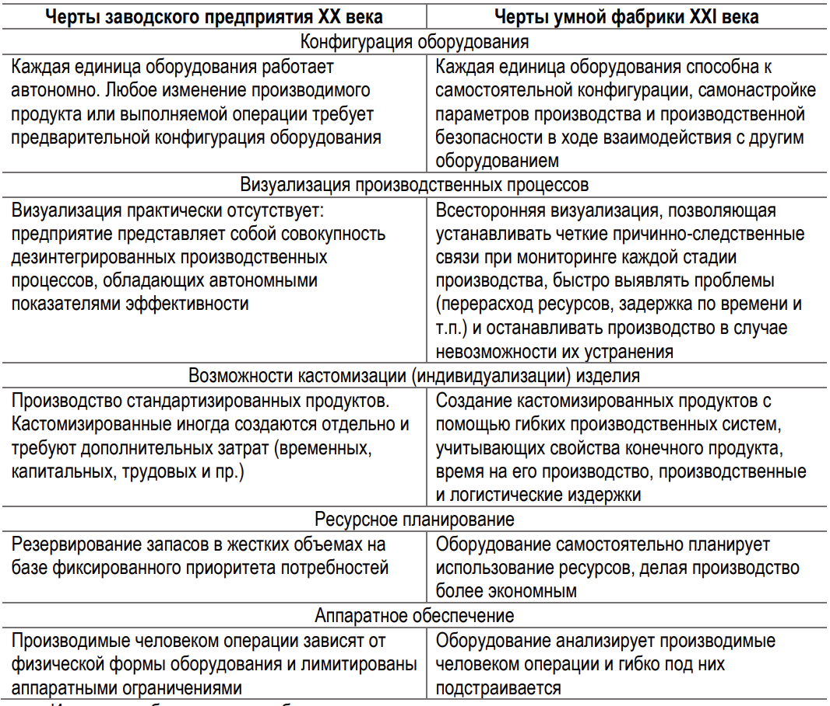
Различия между традиционным промышленным предприятием и умной фабрикой

Slide 25
Умные производства
КФС лежат в основе создания крупных умных заводов, которые объединяют в единую производственную систему сотни и тысячи цифровых фабрик, поставляющих на сборочные роботизированные производства распечатанные на 3D-принтере детали, из которых роботы быстро и точно собирают индивидуально заказанные изделия.
При этом между 3D-принтер-фабриками идет постоянный обмен данными о новых индивидуальных заказах, которые на основе обработанной информации формируют группы схожих изделий для распечатывания соответствующих деталей и последующей сборки продукта.
Технология 3D-печати объединяет реальный мир с виртуальным, преодолевает ограничения, накладываемые традиционным производством на креативность дизайнерских и конструкторских решений.

Slide 26
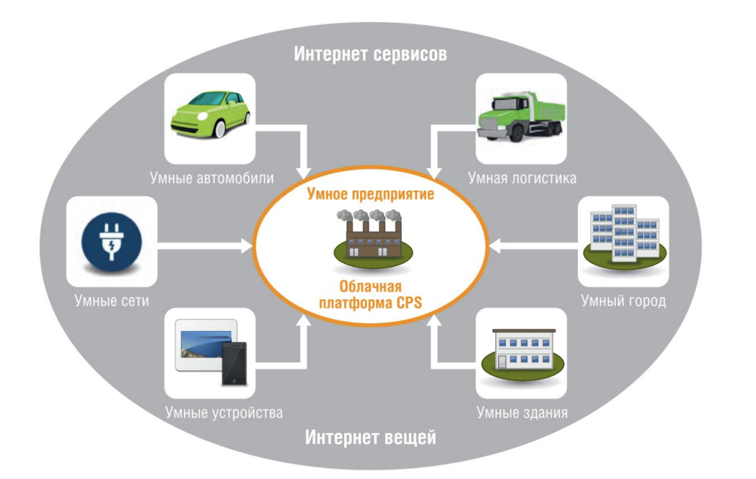
Модель умного предприятия

Slide 27
Умные производственные системы совмещают в себе два уровня интеграции
Во-первых, вертикальную интеграцию в единую сеть всех операций внутри предприятия по стадиям производства,
Во-вторых, горизонтальную интеграцию юридически независимых предприятий в производственные цепочки любого географического охвата, включая глобальный.
Основными результатами четвертой промышленной революции будут:
- скорость - человечество никогда не наблюдало настолько быстрого технического прогресса;
- масштаб - в сравнении с тремя предыдущими промышленными революциями, развивавшимися линейно, четвертая увеличивается по экспоненте;
- системные последствия - глубина и ширина вызванных изменений требуют трансформации всех систем производства и управления.

Slide 28
Использование материалов презентации
Использование данной презентации, может осуществляться только при условии соблюдения требований законов РФ об авторском праве и интеллектуальной собственности, а также с учетом требований настоящего Заявления.
Презентация является собственностью авторов. Разрешается распечатывать копию любой части презентации для личного некоммерческого использования, однако не допускается распечатывать какую-либо часть презентации с любой иной целью или по каким-либо причинам вносить изменения в любую часть презентации. Использование любой части презентации в другом произведении, как в печатной, электронной, так и иной форме, а также использование любой части презентации в другой презентации посредством ссылки или иным образом допускается только после получения письменного согласия авторов.
28

